Slide 1
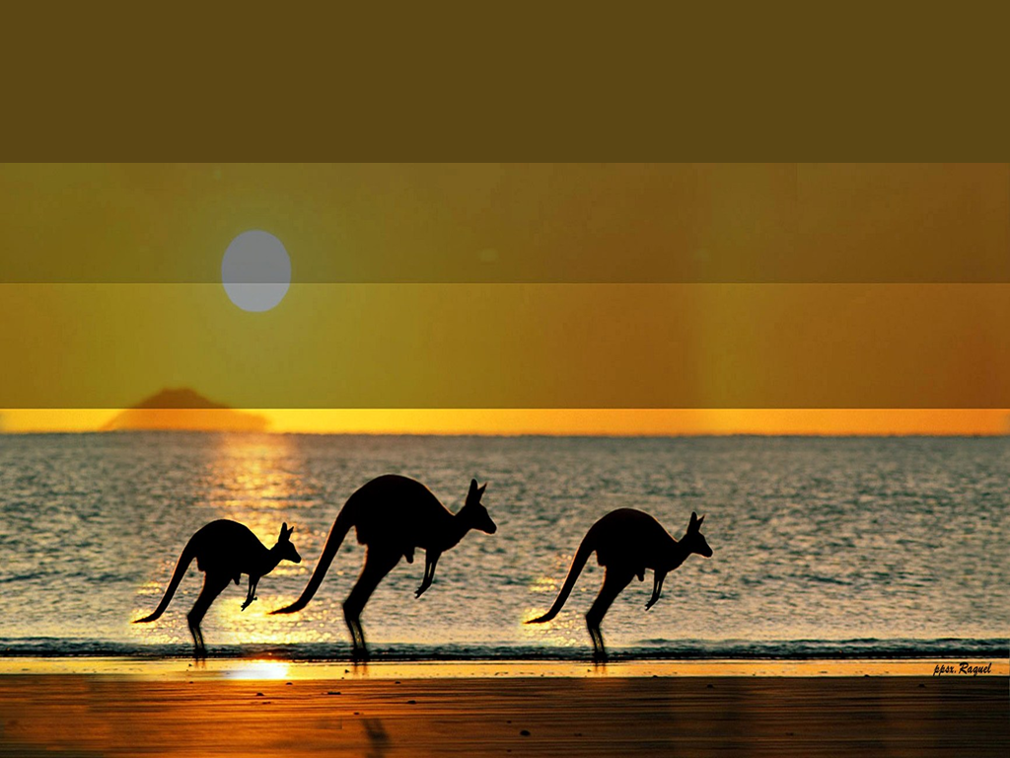







Esta es una creación de Raquel

Slide 2
La historia de Australia comenzó con la llegada de humanos al continente australiano desde el norte hace más de 42.000 años (e incluso 68.000, según algunos estudios). A pesar de haber sido vista desde el siglo XVI por marinos portugueses y españoles, quienes por razones estratégicas habían mantenido en secreto su descubrimiento, su historia escrita sólo empezó con los exploradores neerlandeses que la avistaron en el siglo XVII. Ellos, sin embargo, dieron a entender que la tierra austral era inhabitable e inapta para la colonización, dejando así el camino abierto para las posteriores expediciones británicas.
La interpretación de la historia australiana es un tema de discusión aún en la actualidad, particularmente en lo que se refiere al trato de los aborígenes australianos por parte de los colonizadores europeos. Aunque para muchos sea un continente, con más de 7 millones de kilómetros cuadrados, Australia es el sexto país más grande del mundo y su gran extensión se corresponde con la variedad de las atracciones turísticas que se pueden disfrutar en el lugar. Las ciudades australianas más importantes se encuentran en la costa oeste.

Slide 3
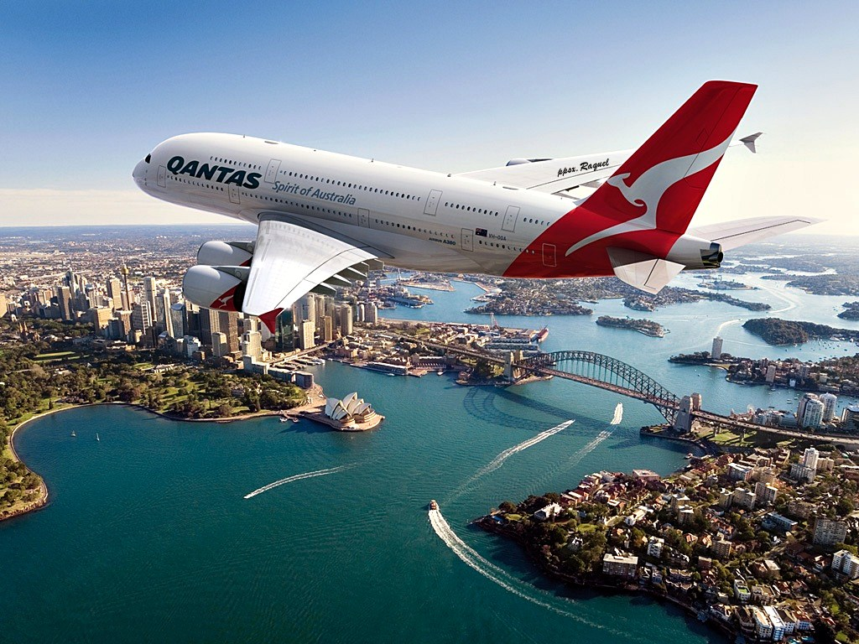

Slide 4
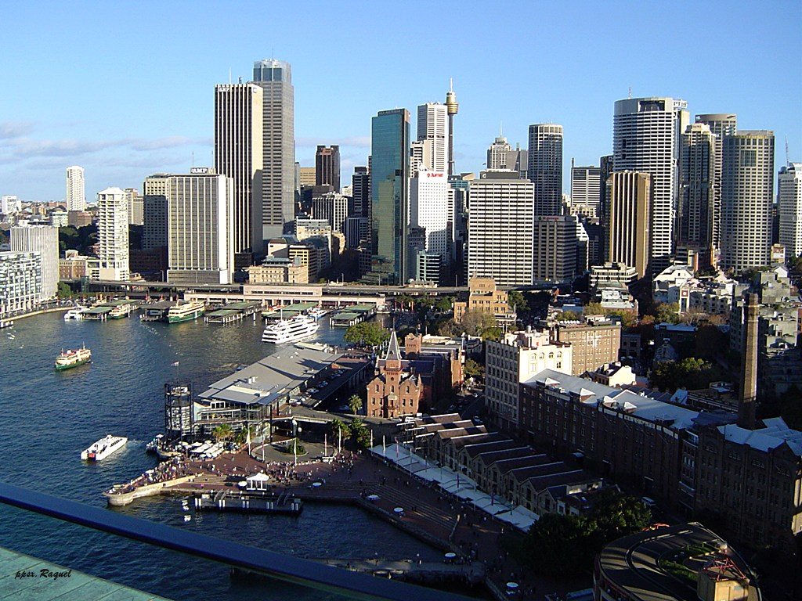
Sydney

Slide 5
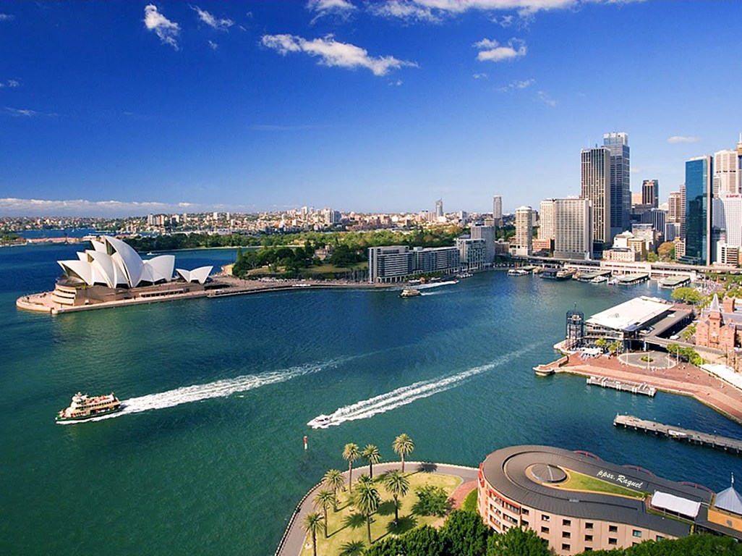
Puerto -Sydney

Slide 6
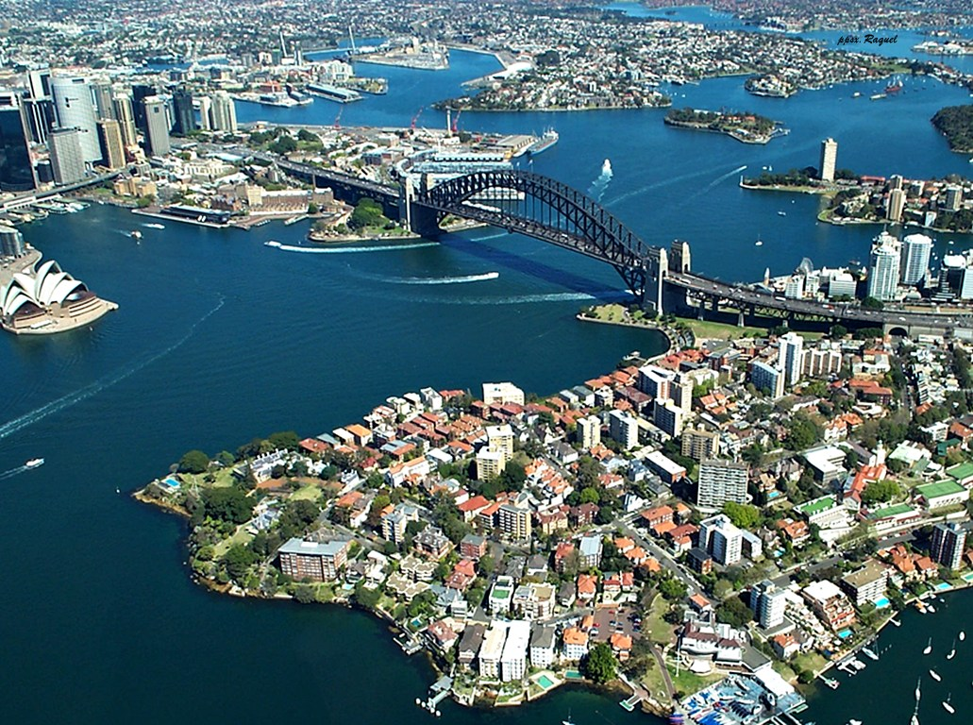
Puente Harbour
¡

Slide 7
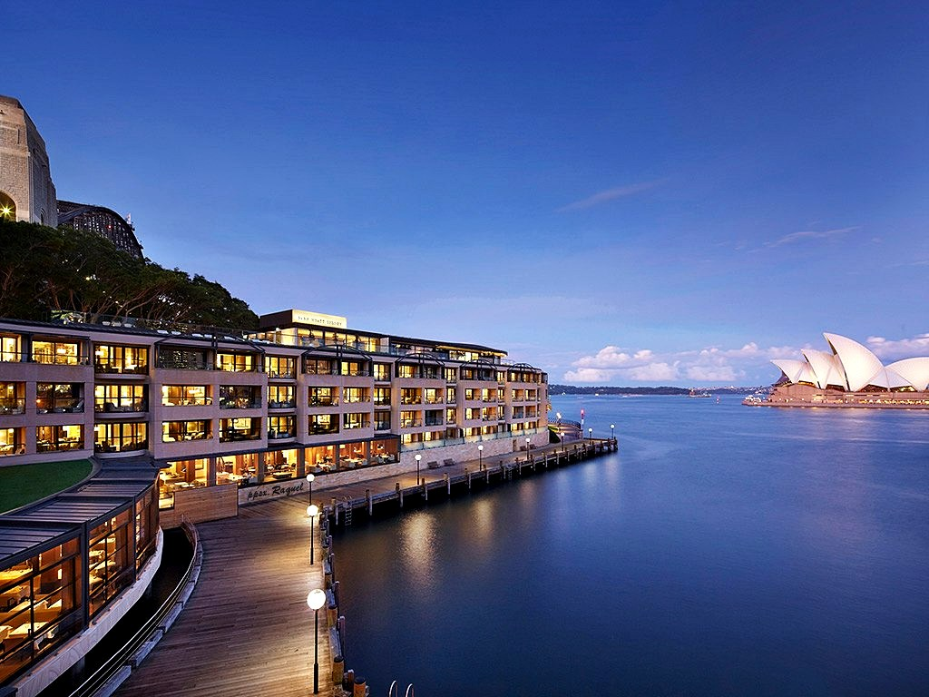
Hyatt- Sydney

Slide 8
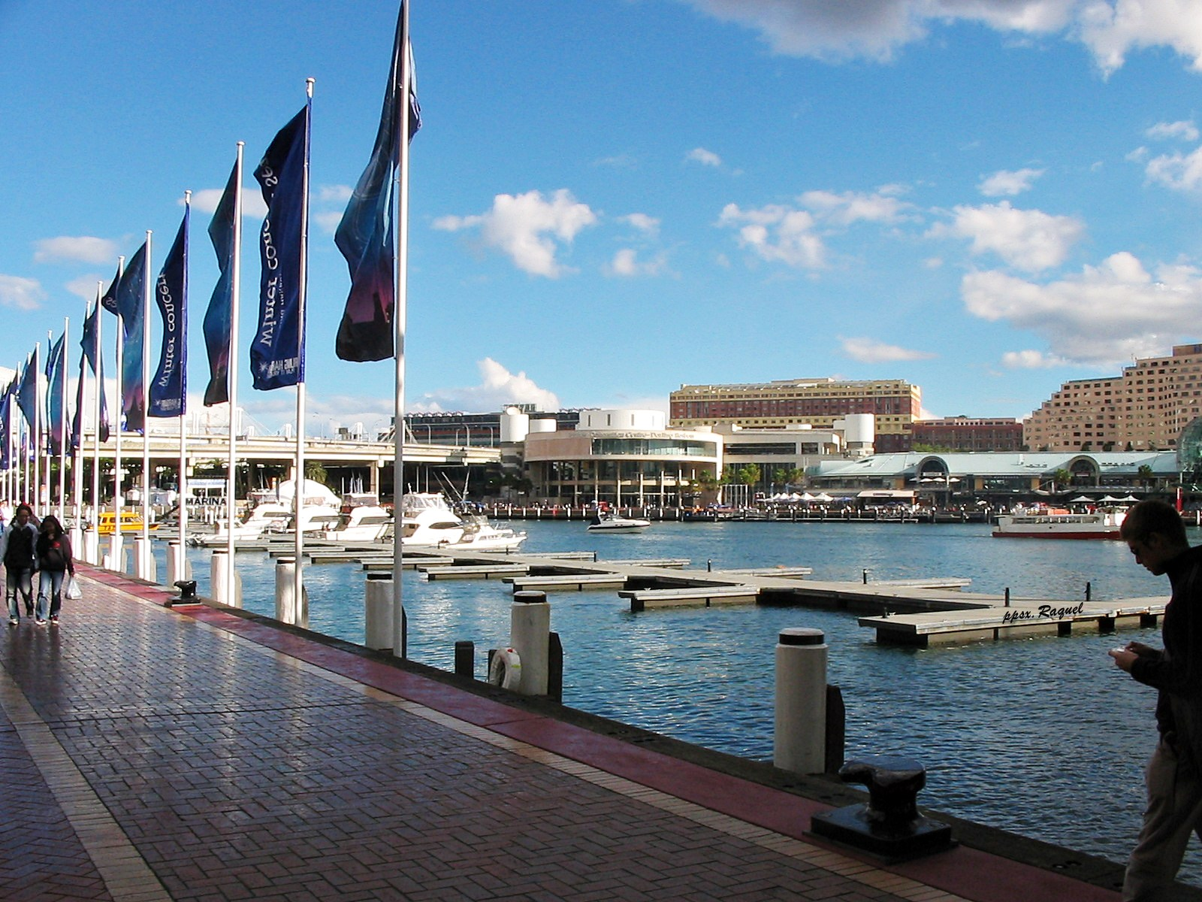
Darling Harbour Sydney

Slide 9
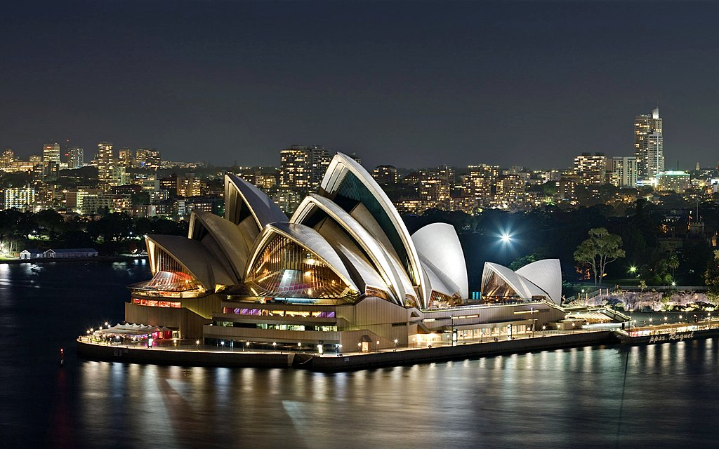
Casa de la Opera de Sídney

Slide 10

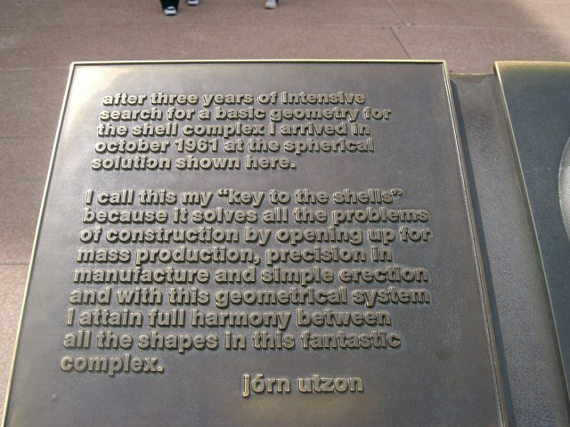
Placa ubicada en la Ópera con una frase del arquitecto danés Jørn Utzon: diseñador de la Casa de la Opera
“ Luego de tres años de búsqueda intensiva de una geometría básica para el complejo de conchas, llegué en octubre de 1961 a la solución esférica que aquí se expone. Denomino a esto mi llave a las conchas porque resuelve todos los problemas de construcción abriendo paso a la producción masiva y de precisión en la industria y la construcción simple y con este sistema geométrico obtengo plena armonía entre todas las formas de este fantástico complejo".

Slide 11
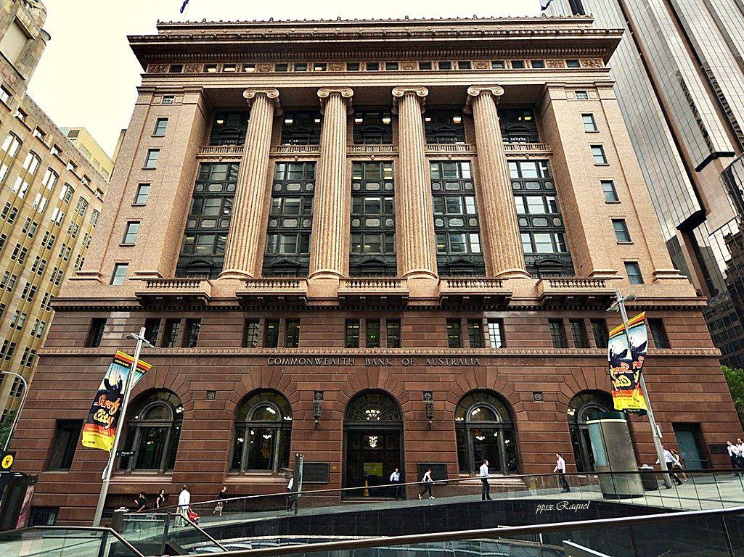
Banco Del Estado

Slide 12
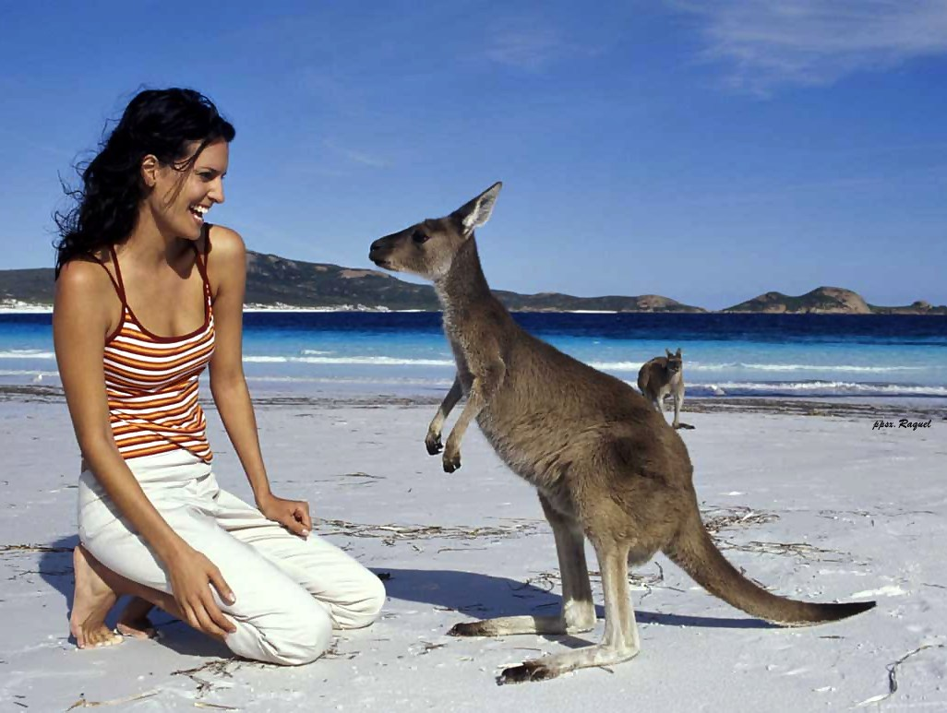
Jugando Con La Mascota

Slide 13
Sídney está lleno del espíritu contemporáneo e histórico de Australia. La maravillosa Casa de la ópera de Sídney parece un enorme velero de papiroflexia flotando en paz en el puerto. Paséate por las angostas calles adoquinadas de The Rocks y tópate con algún artista callejero en Circular Quay antes de dirigirte al museo de arte contemporáneo. Las vistas desde el observatorio Sydney Tower Eye and Skywalk son legendarias: aprovecha esta oportunidad para conocer el diseño de la ciudad desde lo alto.
Melbourne, una ciudad bonita y de ambiente relajado, gusta por igual a todo el mundo: ofrece actividades para toda la familia, arte local e internacional, boutiques de alta costura, restaurantes de diversas tradiciones, patrimonio histórico australiano y aborigen, acontecimientos deportivos y una vida nocturna opulenta y vibrante. Monta en el tranvía City Circle para visitar algunas atracciones singulares, como los Jardines Botánicos Reales y la Reserva Natural Healesville, que cuenta con numerosas especies de la fauna local

Slide 14
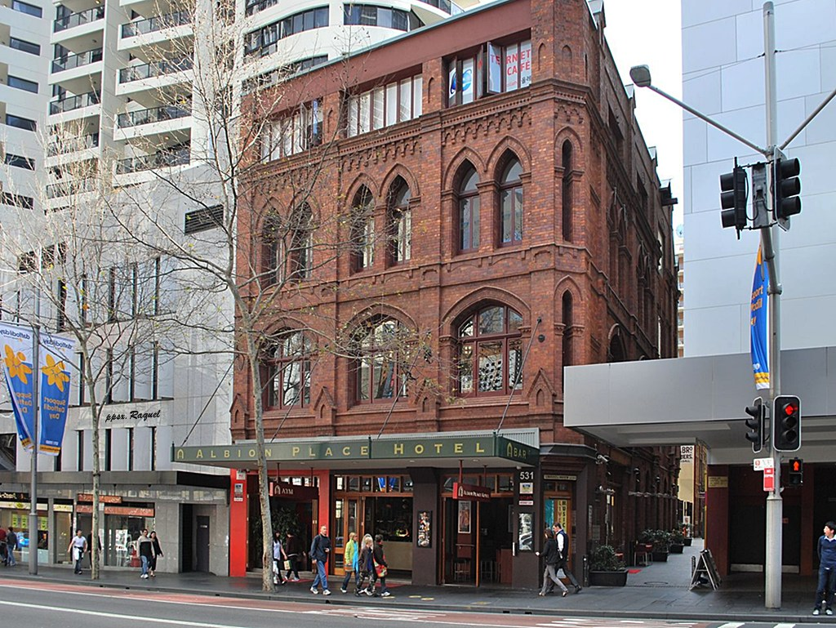
Albion Place Hotel Sydney

Slide 15
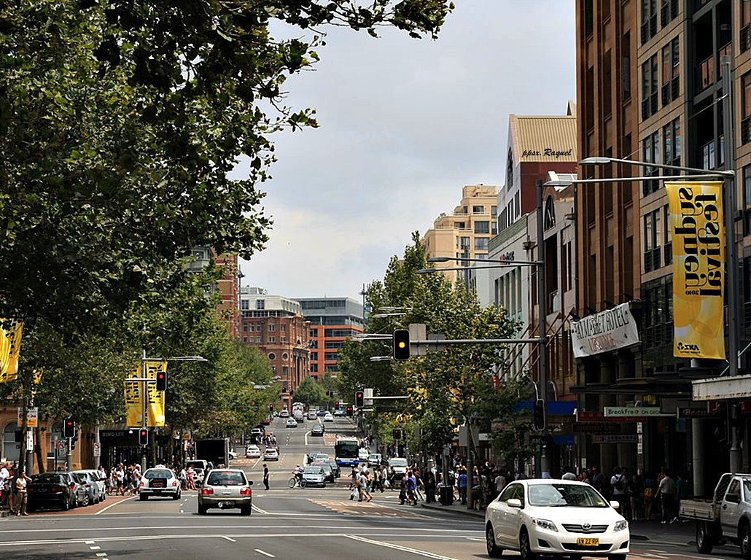

Slide 16
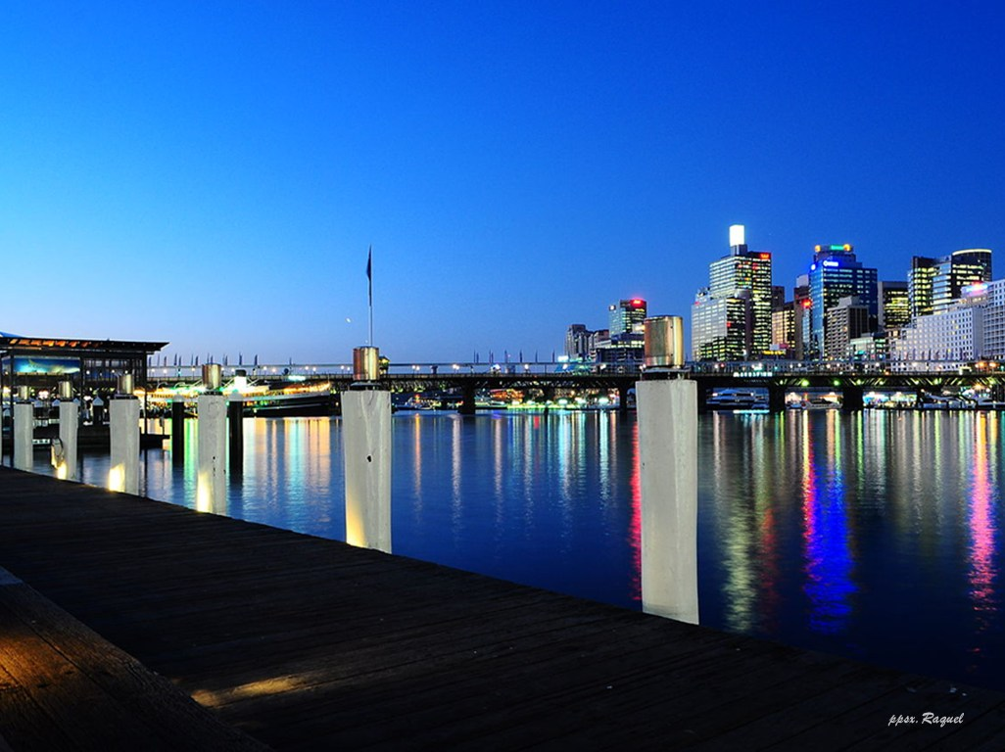
Sydney

Slide 17
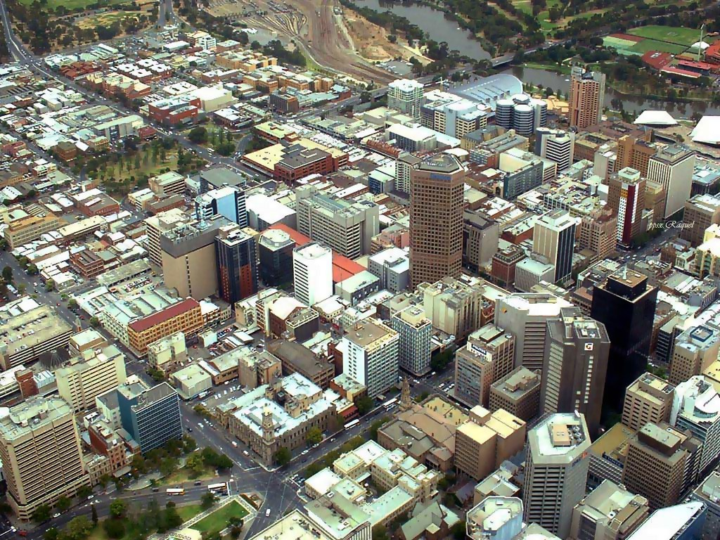
Adelaide

Slide 18
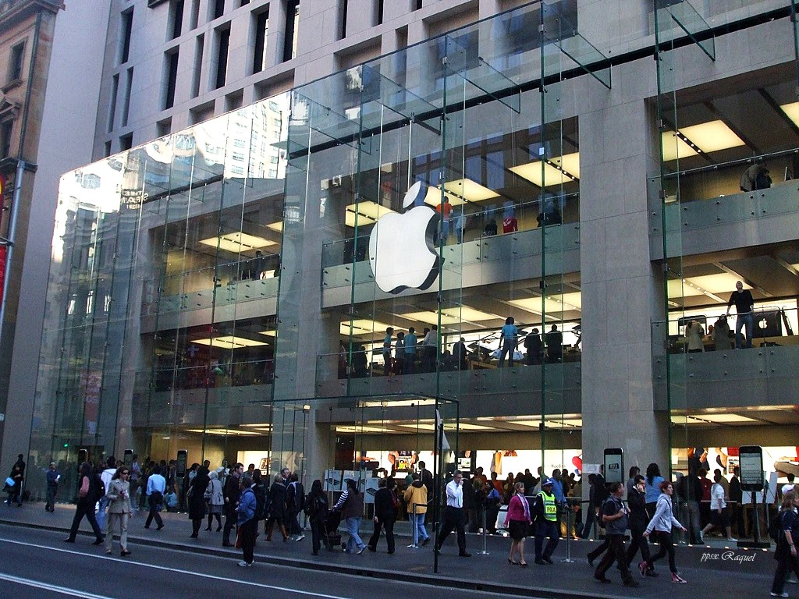
Apple - Sydney

Slide 19
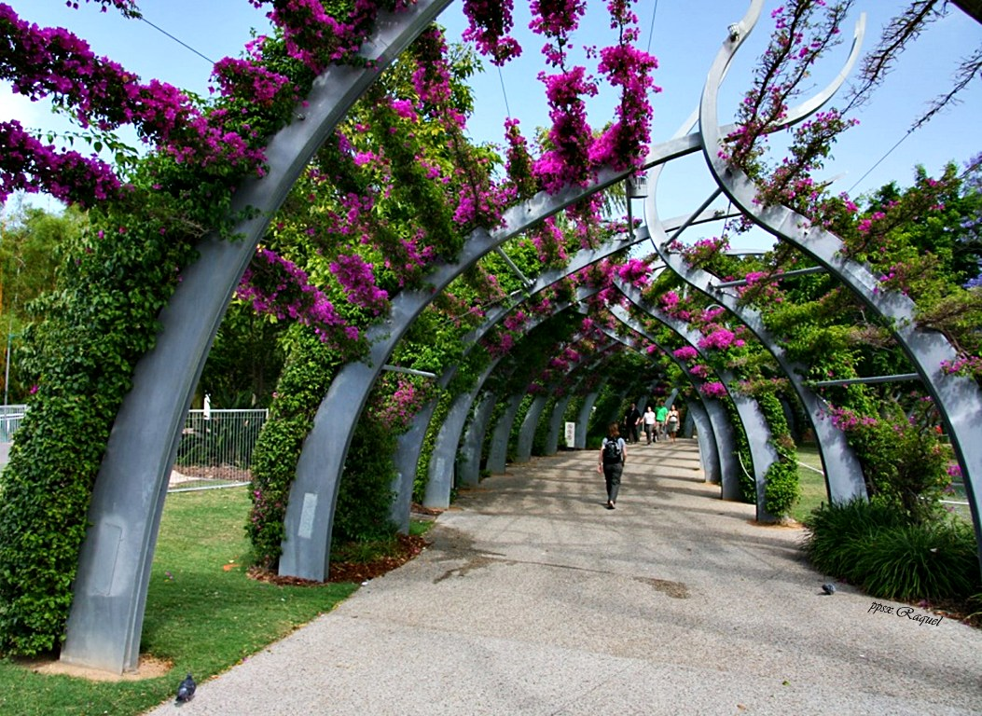
Brisbane Australia

Slide 20
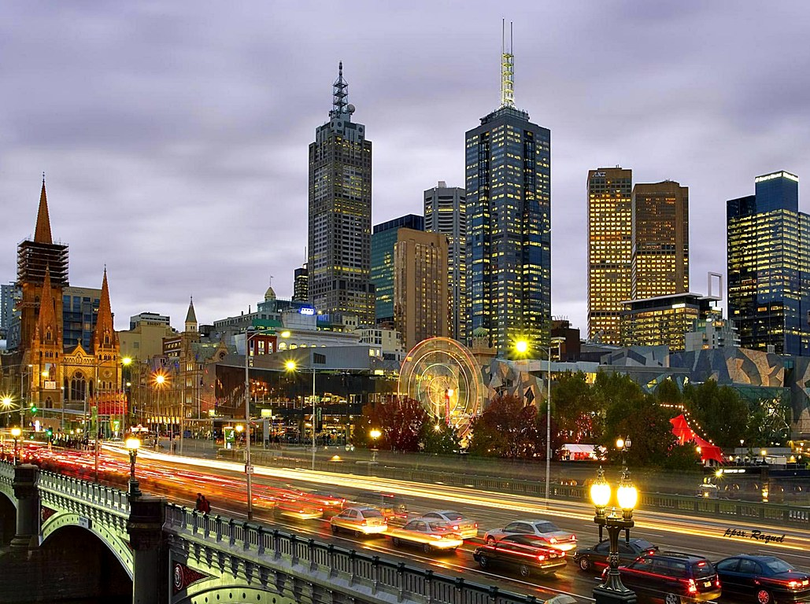
Melbourne

Slide 21
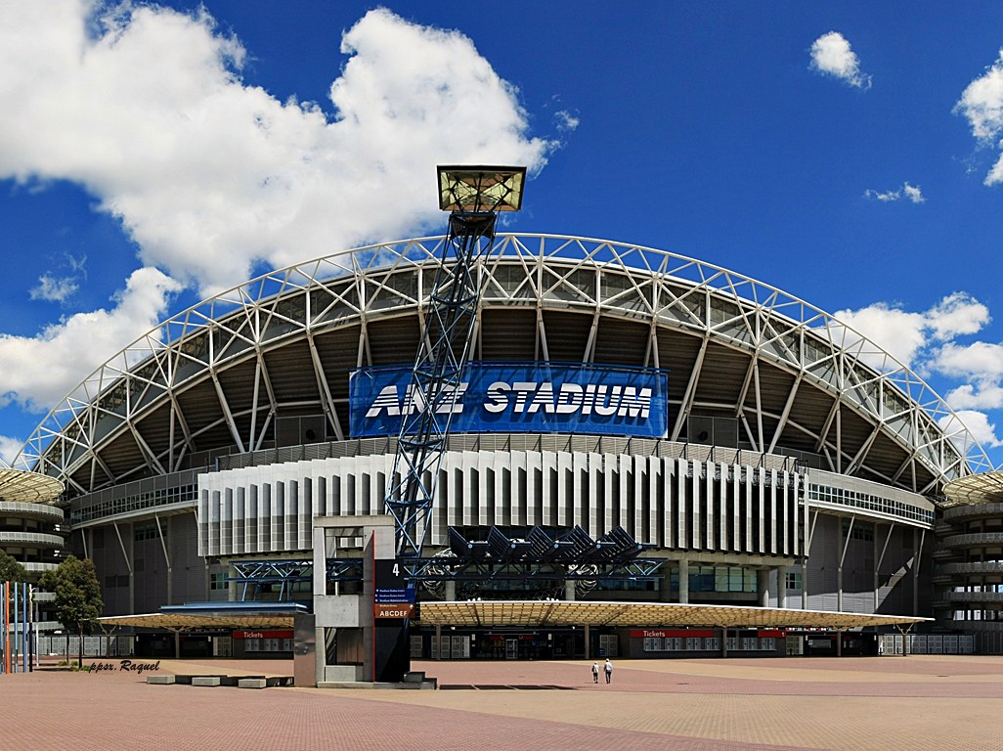
Estadio

Slide 22
Brisbane, tercera ciudad más grande de Australia, es el epicentro de la cultura de Queensland y brinda la oportunidad de conocer su pasado y vislumbrar su futuro. Visita el histórico molino de viento y el Antiguo Almacén del Comisariado, construido por convictos en 1828, y vuelve al presente (o adéntrate en el futuro) con una incursión en la Galería de Arte Moderno. Piérdete entre la población local en la cima del Monte Coot-tha, haz un crucero por el río Brisbane hasta la playa de preciosas arenas, en la orilla sur. La capital de Australia Meridional es, sencillamente, encantadora. Se trata de un baúl lleno de tesoros donde podrás comprar, contemplar arte de calidad, disfrutar de la gastronomía y practicar actividades al aire libre. En Adelaida, núcleo de la industria mundial del ópalo, se venden bellísimas piedras extraídas de las minas de esta región. No te puedes perder una ruta de senderismo por los montes Lofty, que hacen honor a su nombre pues son verdaderamente memorables. Hacer surf en la península de Fleurieu también será una experiencia inolvidable. Dale un capricho a tu paladar aventurero recorriendo una de las regiones vinícolas cercanas, como el famoso valle de Barossa, para llevarte un delicioso caldo de recuerdo.

Slide 23
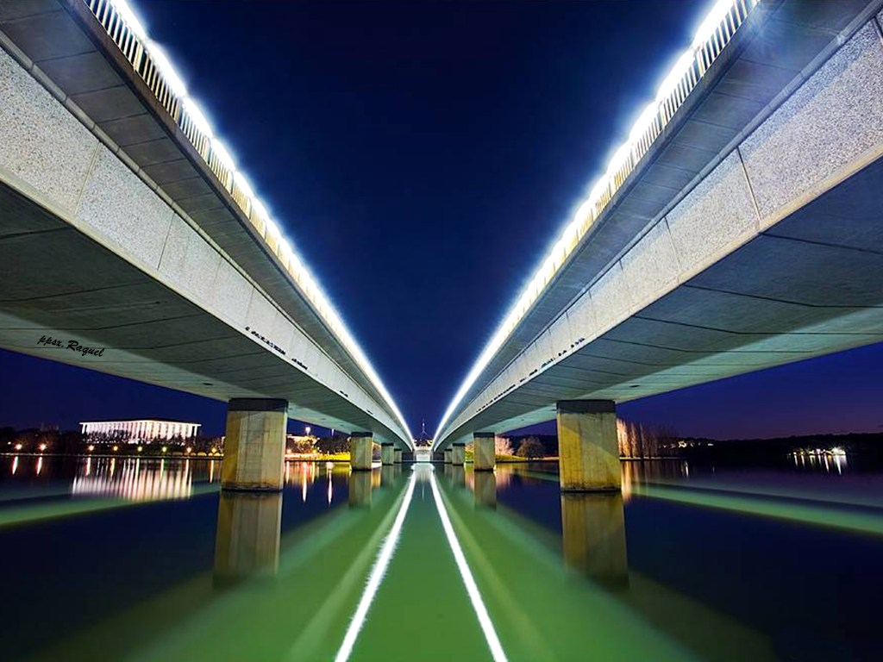
Canberra

Slide 24
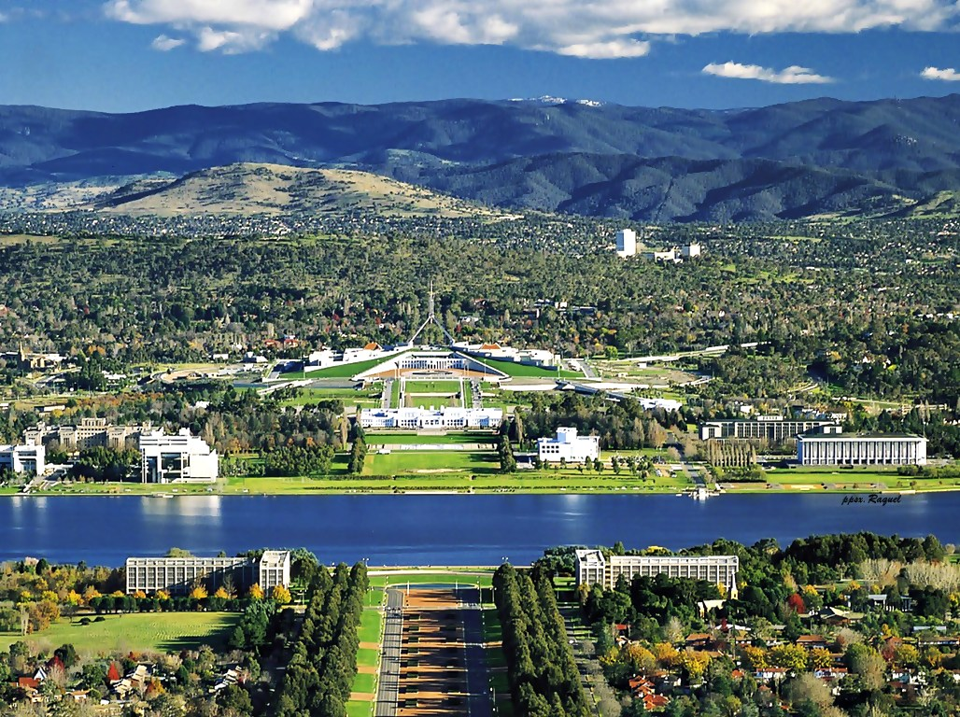
Canberra

Slide 25
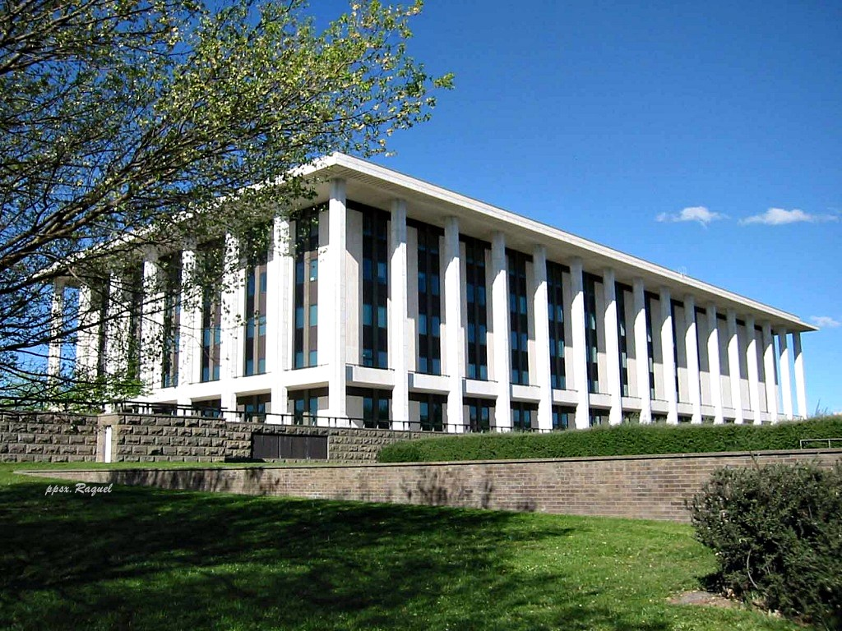
Biblioteca
Canberra

Slide 26
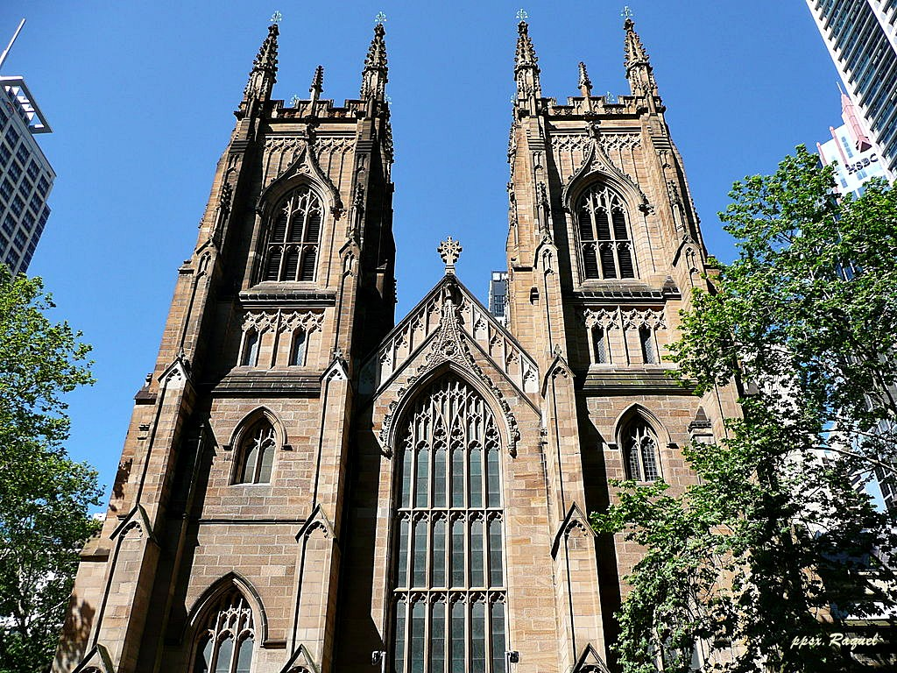
St Andrew's Cathedral
Sydney

Slide 27
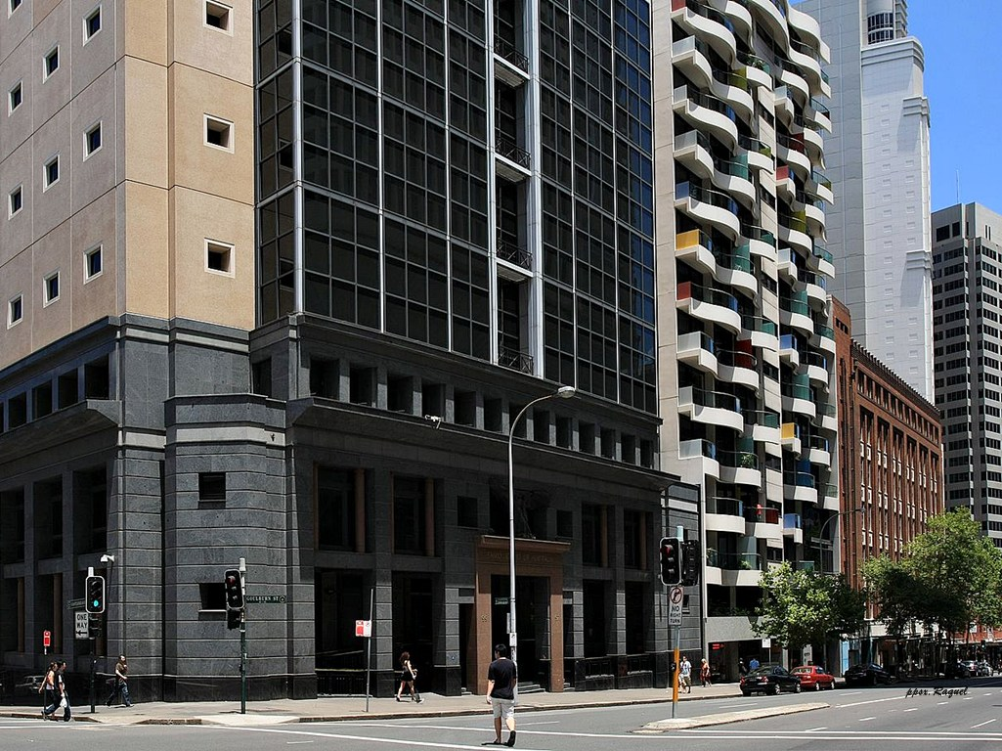
Corte De Familia

Slide 28
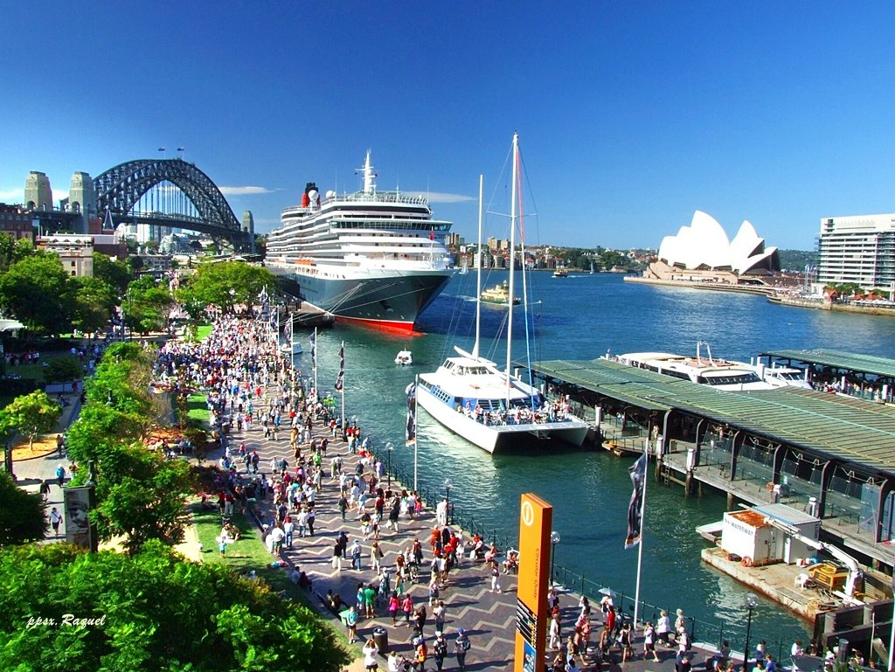
Crucero En Puerto Sydney

Slide 29
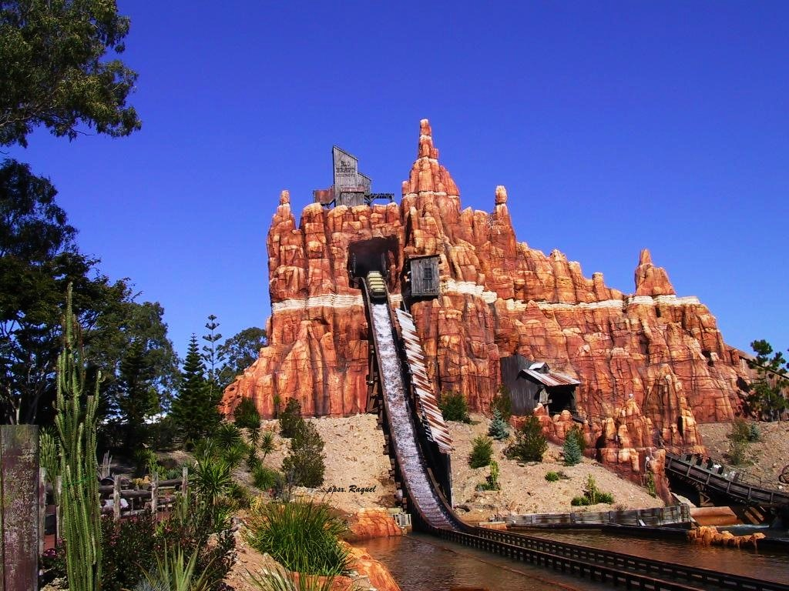
Parque De Diversiones Dreamworld
-Queensland-

Slide 30
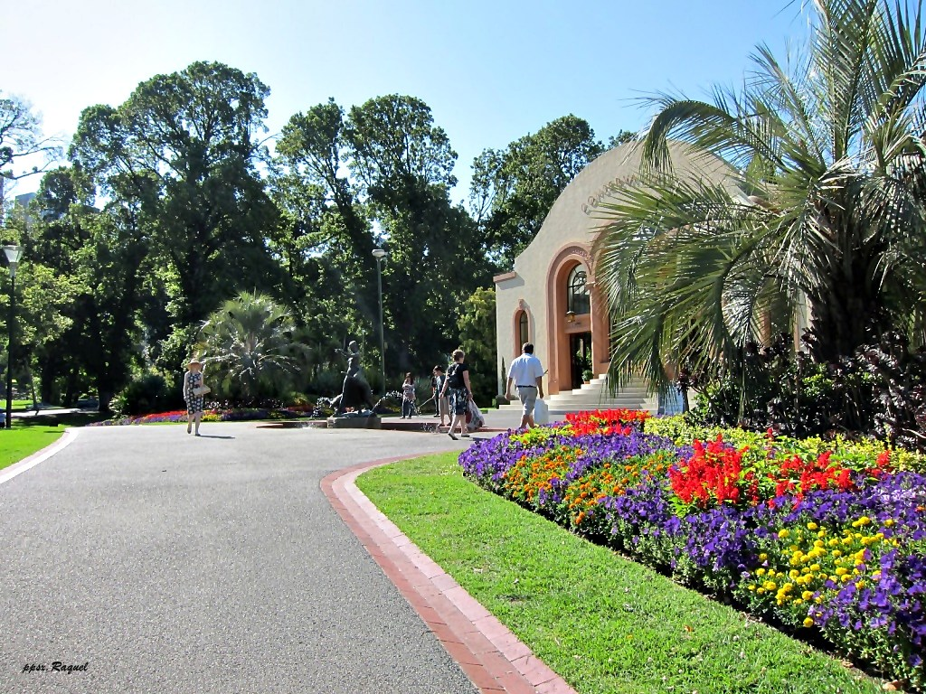
Fitzroy Gardens Melbourne

Slide 31
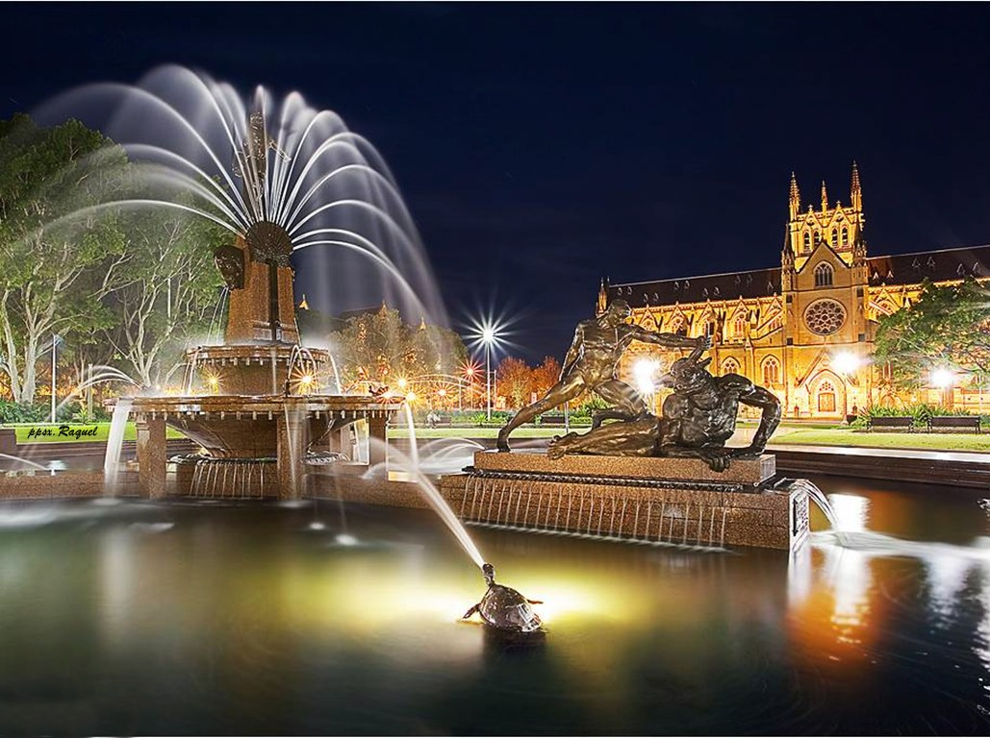
Hyde Park

Slide 32
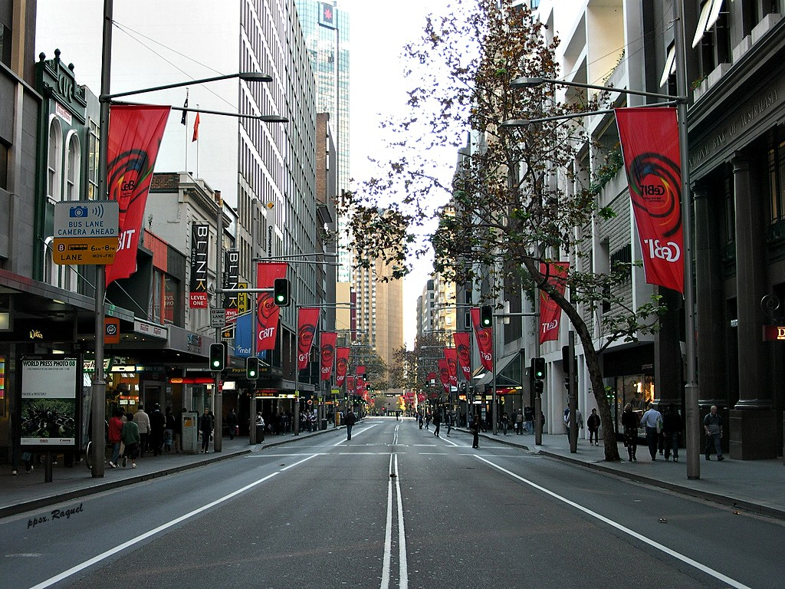
George Street

Slide 33
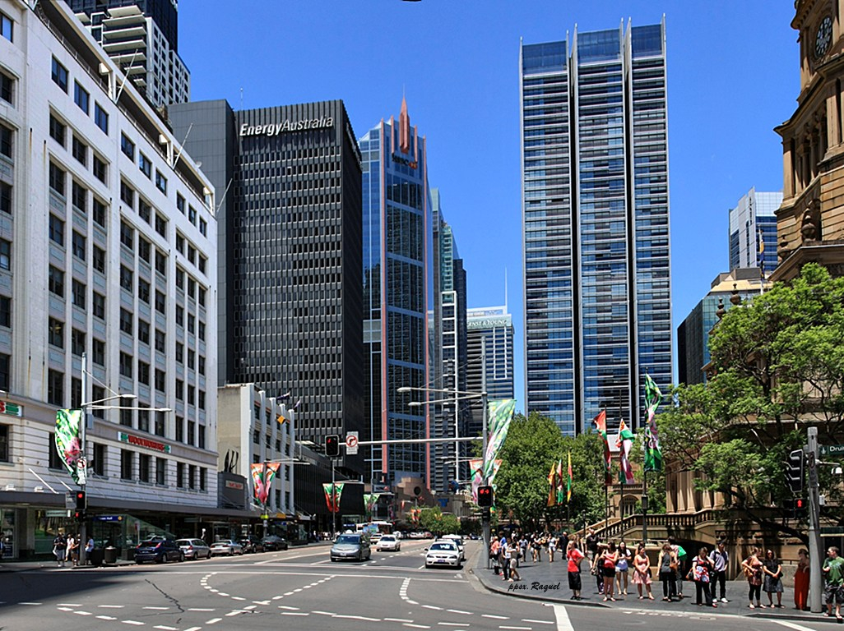

Slide 34
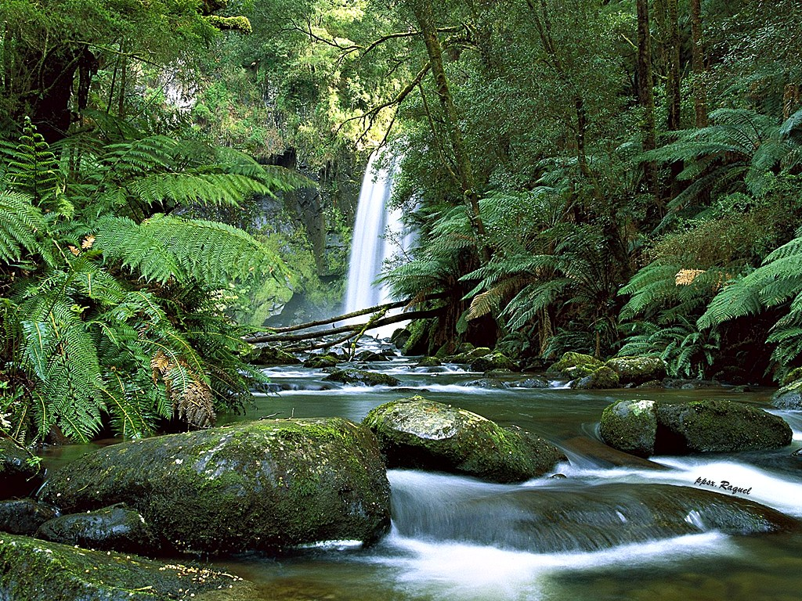
Parque Victoria

Slide 35
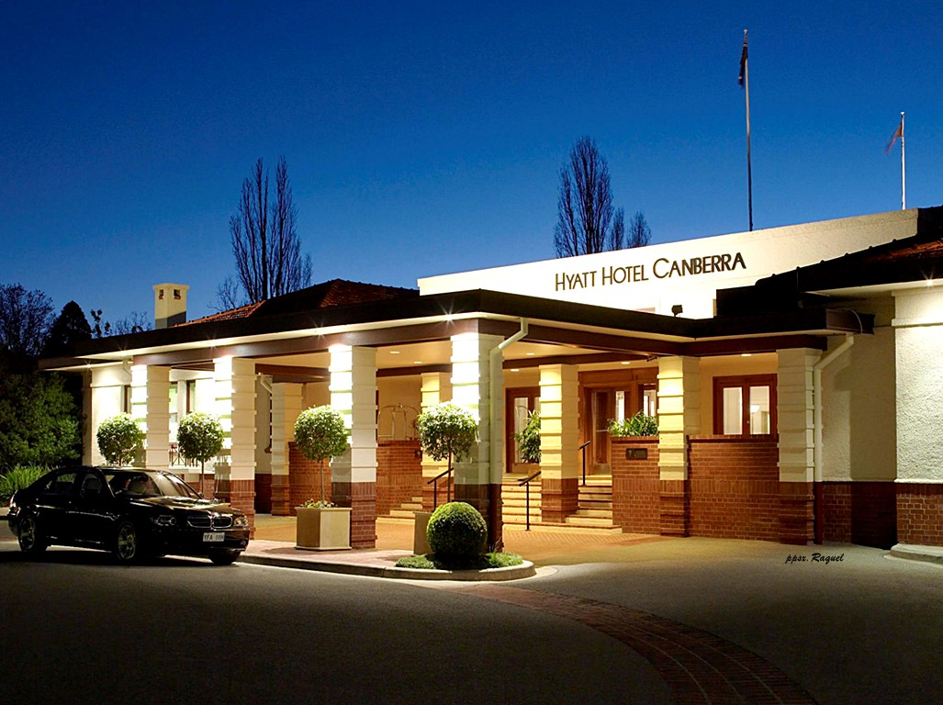
Hyatt Hotel
Canberra

Slide 36
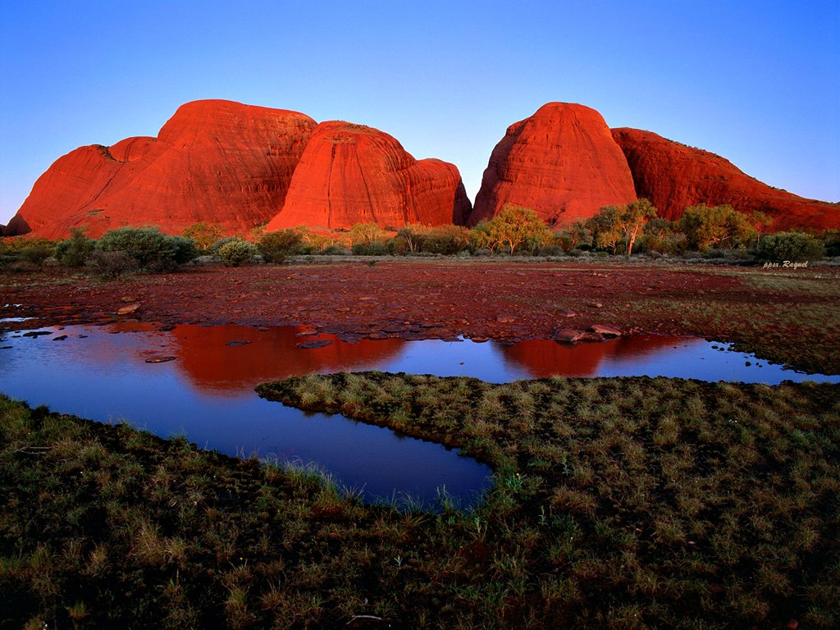
Parque National Australia

Slide 37
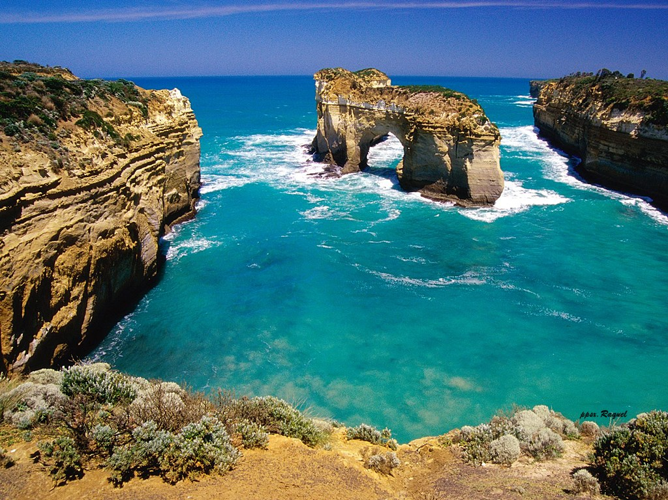

Slide 38
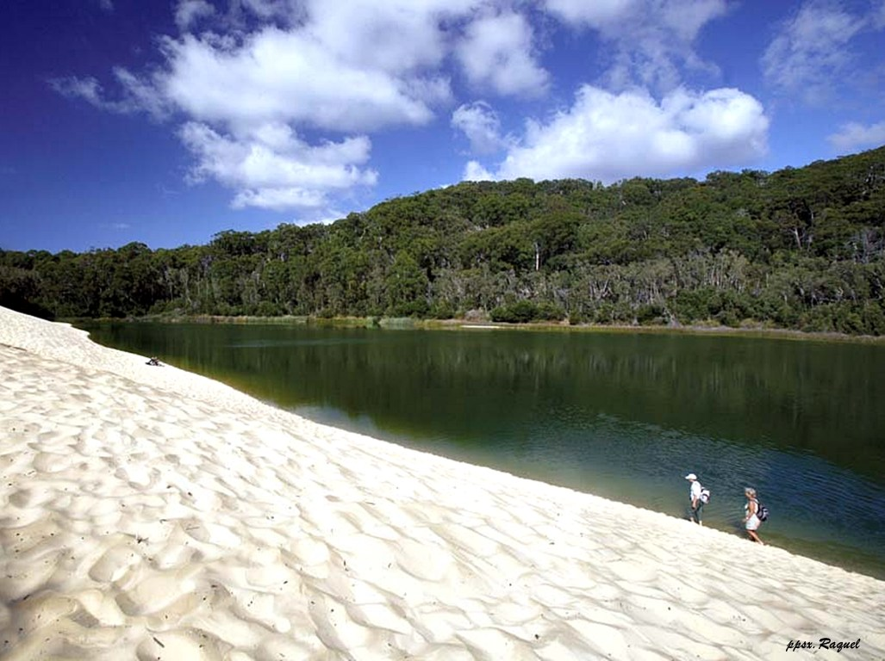
Lago Wabby

Slide 39
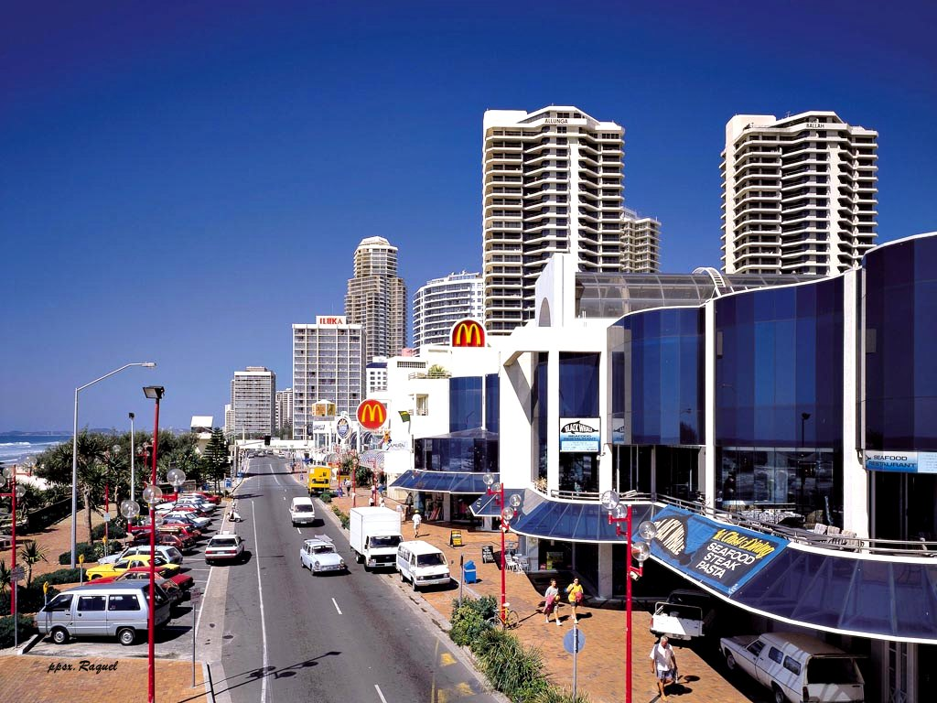

Slide 40
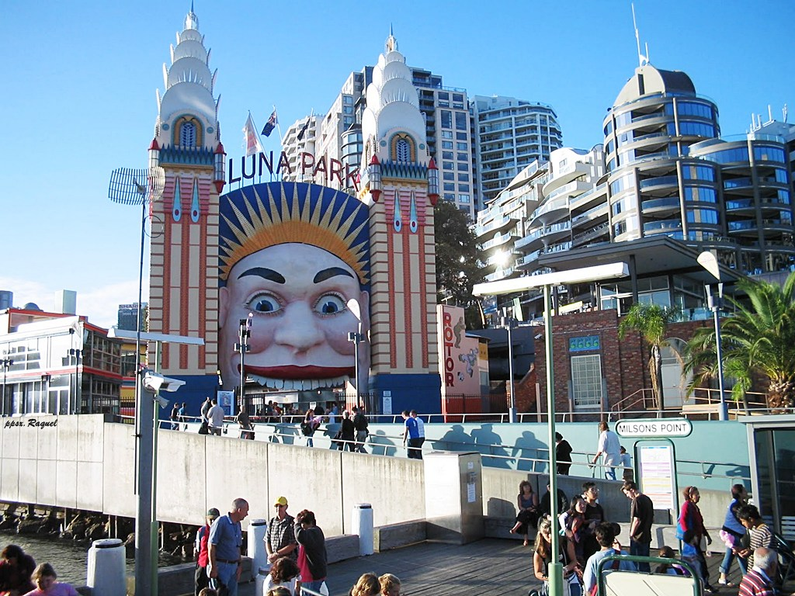
Luna Park-Sydney

Slide 41
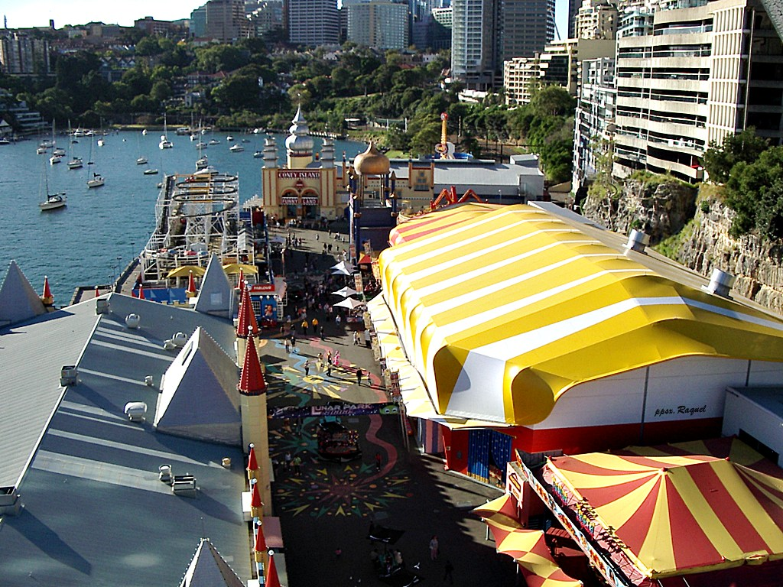

Slide 42
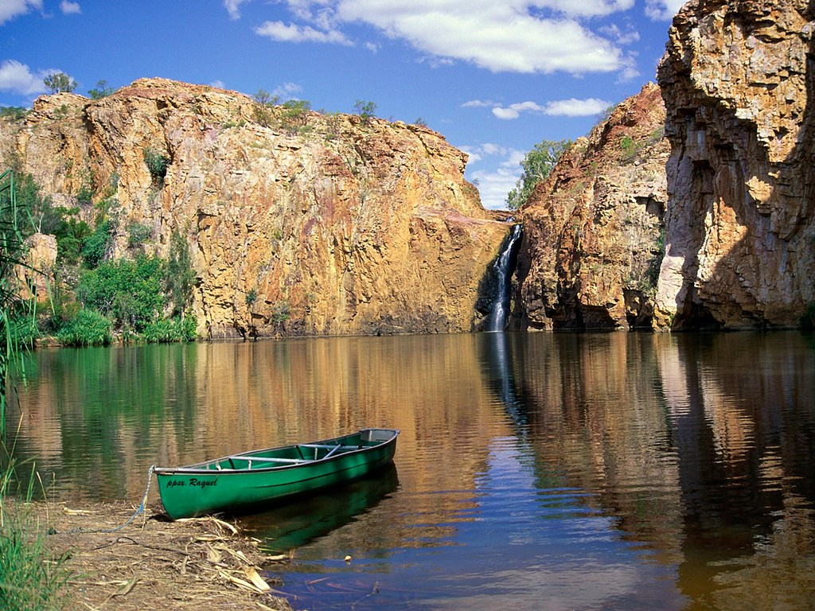
Río McArthur

Slide 43
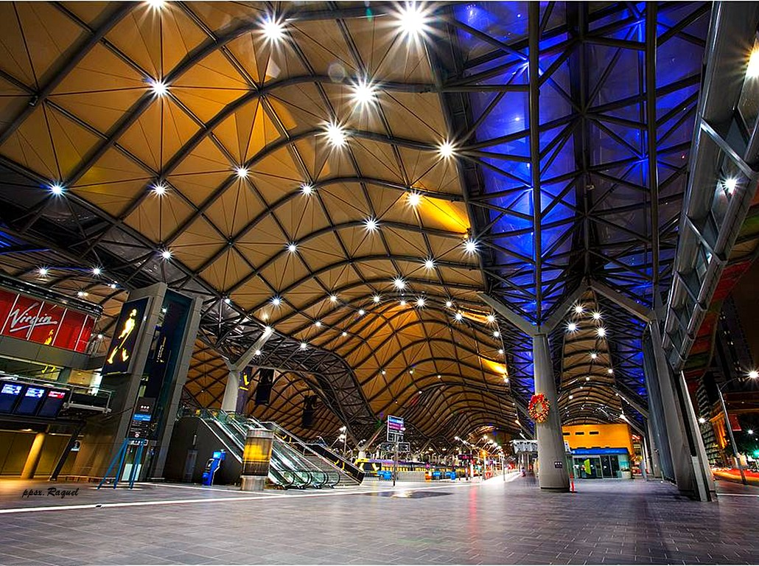
Estación de Southern Cross
Melbourne

Slide 44
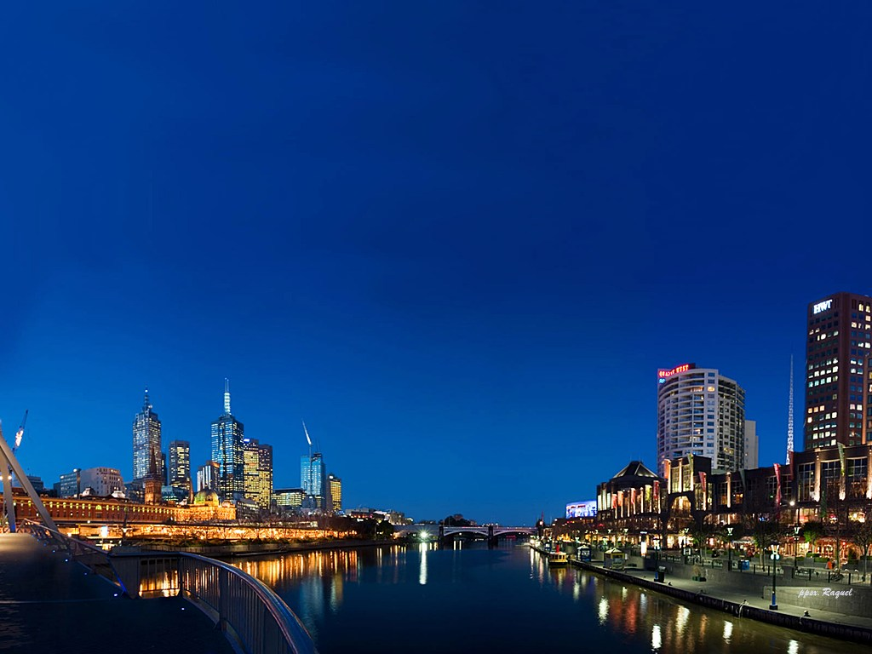
Melbourne

Slide 45
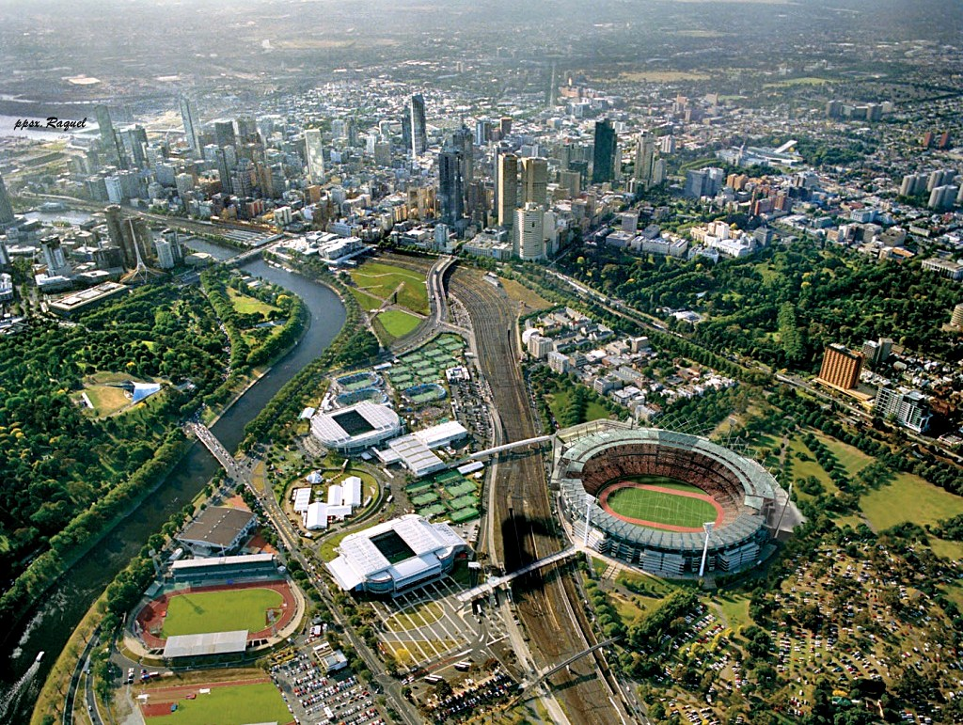
Estadio de Tenis
Melbourne

Slide 46
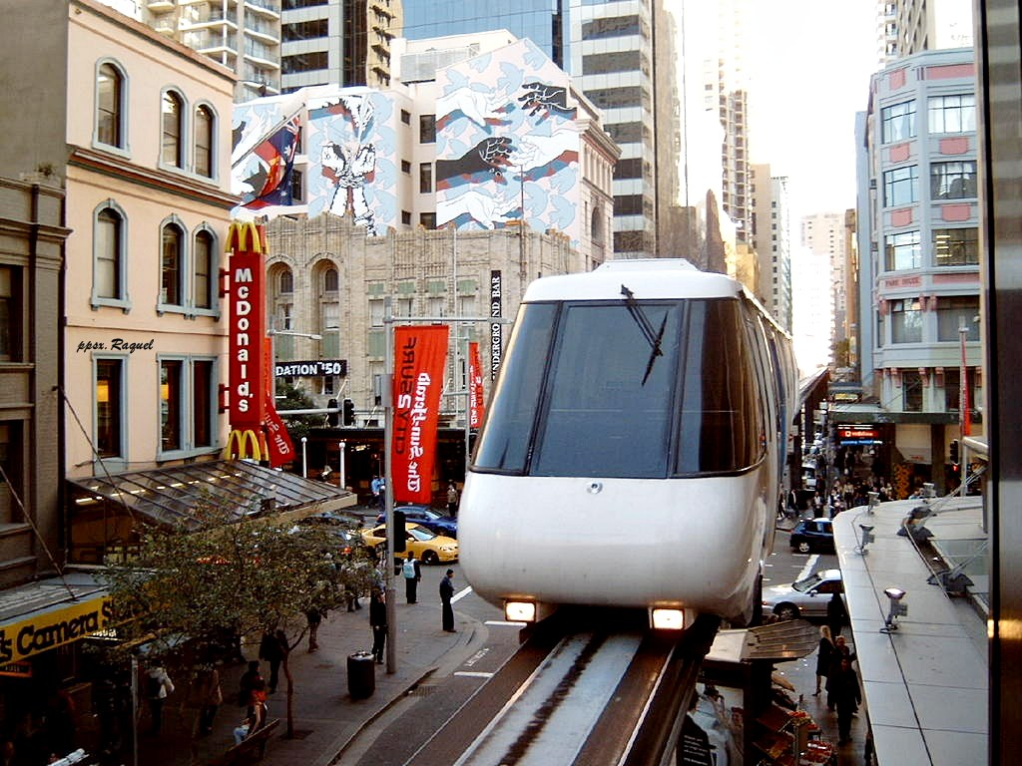

Slide 47
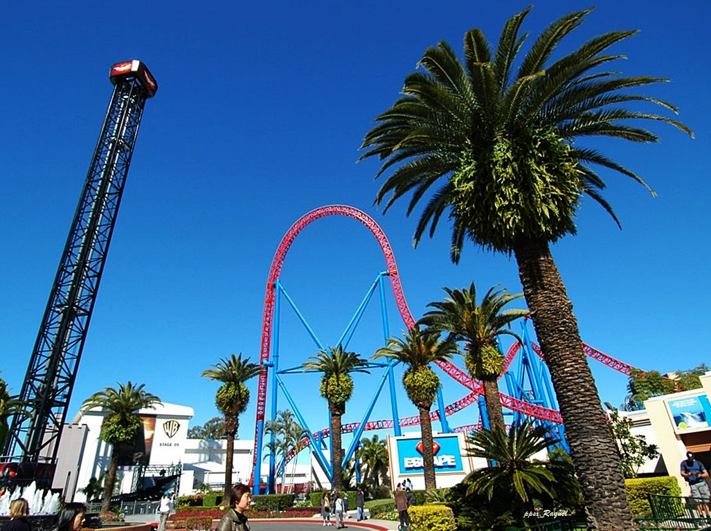
Mundo del Cine

Slide 48
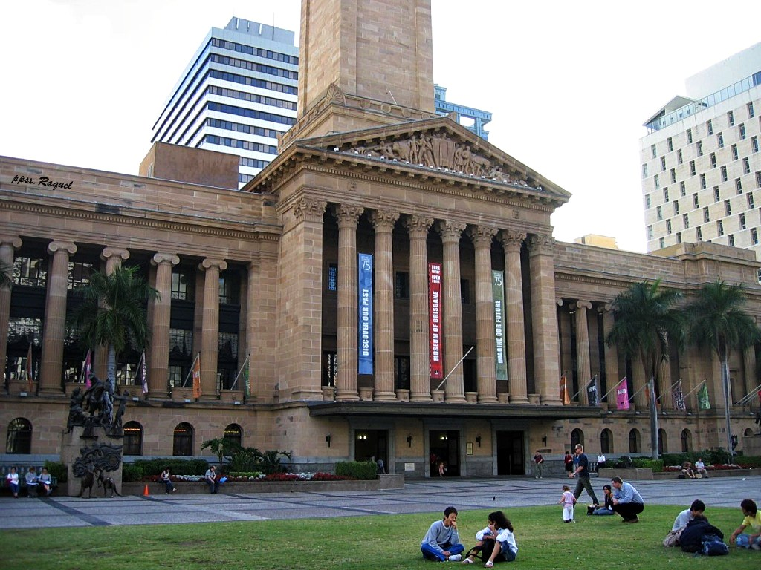
Museo De Brisbane

Slide 49
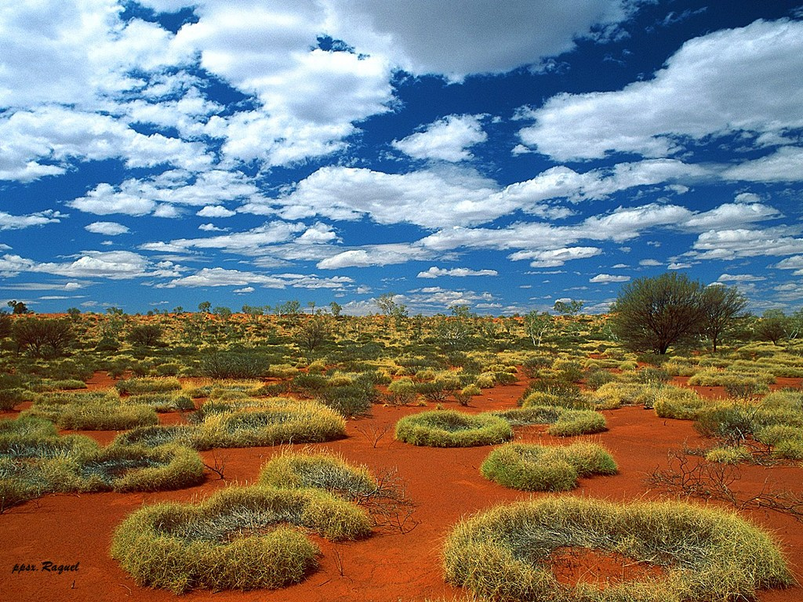
Desierto

Slide 50
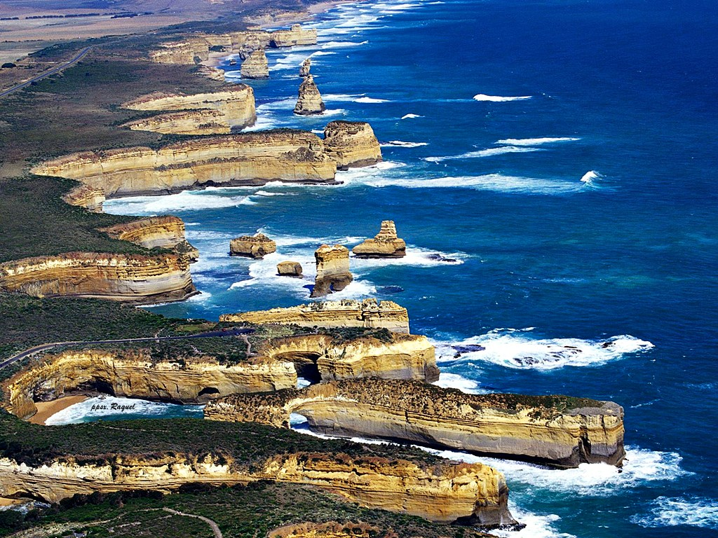
Victorias-Shipwreck-Coast

Slide 51
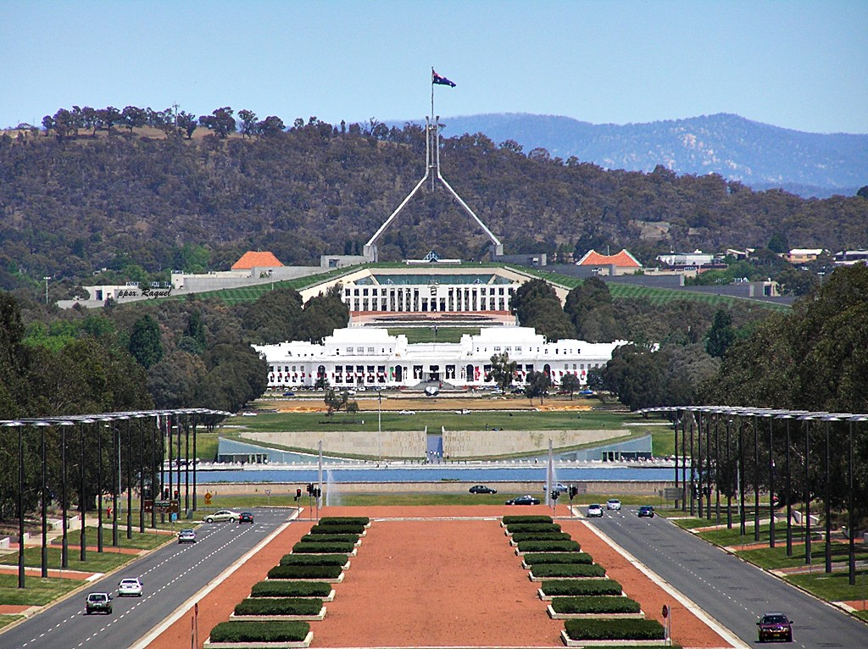
Parlamento

Slide 52
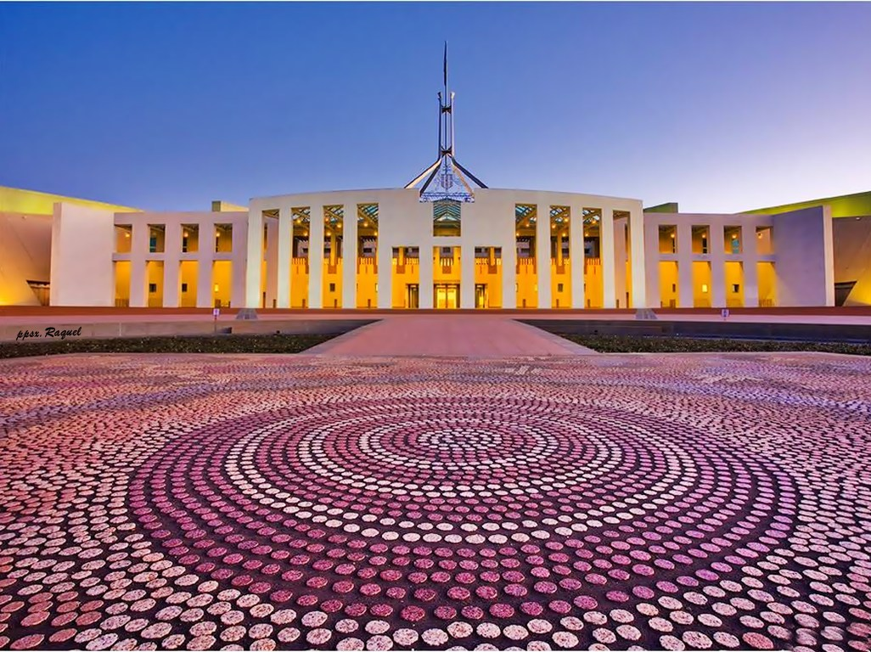

Slide 53
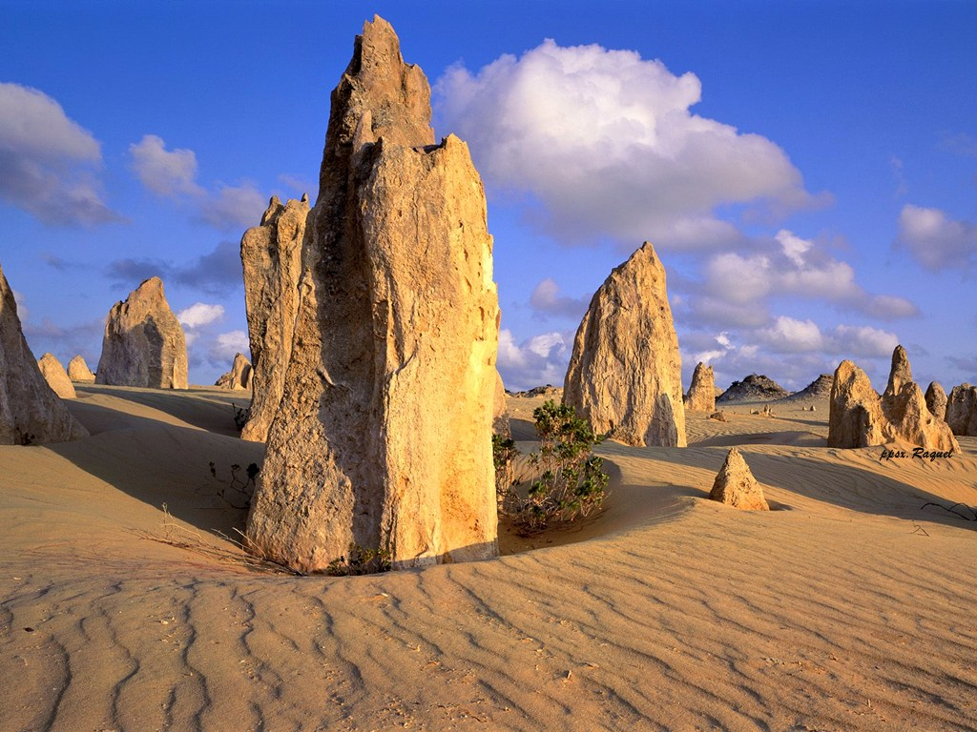
Pinnacles Desert Nambung National-Park

Slide 54

Brisbane

Slide 55

Valley-North

Slide 56

Brisbane

Slide 57

Catedral San Paul
Melbourne

Slide 58

Corte Suprema

Slide 59

Museo De Arte Contemporaneo

Slide 60

Universidad de Sydney

Slide 61

Río Yarra
Melbourne

Slide 62


Slide 63



Slide 64




Accede a la sección que desees desde aquí:
PPS Exclusivos
Dedicatorias | Fechas Especiales | Graciosos | Historia y arte | Lugares | Musicales
Naturaleza y Ciencias | Política | Reflexión | Religiosos | Románticos | Salud
Si deseas recibir pps periódicamente en tu correo electrónico subscríbete aquí:

